Slide 1


Arduino^10 + Mix de technos !
Laurent HUET
SOFTEAM

Slide 2







Plan
Généralités
  Hardware
  Software
Labs
  Entrées/Sorties numériques
  Bus 1-wire avec GPIO
  Entrée analogique
  Bus I2C
  Port série (UART)
  Mashup !

Slide 3




Qui suis-je ?
@lhuet35
laurent.huet
@softeam.fr (pro)
@gmail.com (perso)
Softeam depuis 2004
  Consultant / Formateur / Architecte JavaEE
  Responsable Technique Softeam Ouest
Sema / SchlumbergerSema / Atos Origin - 2000 à 2004
S3EB (filiale Bouygues) – 1996 à 2000
  GTB / GTC (Gestion Technique du Bâtiment / Centralisée)

Slide 4

C'est quoi ?
Ca sert à quoi ?

Slide 5
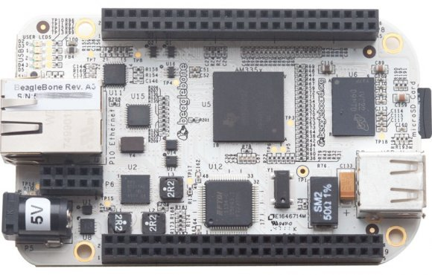
Carte ARM « Open source hardware »
http://beagleboard.org/bone
Low cost
Low size
Low power

Slide 6
Caractéristiques
CPU ARM Cortex A8 @720MHz (TI AM335x)
256 Mo
USB client
MicroSD
Ethernet
USB Host
Alim. 5V
2 Connecteurs 46-pin
Taille : 8.64cm x 5.33cm

Slide 7
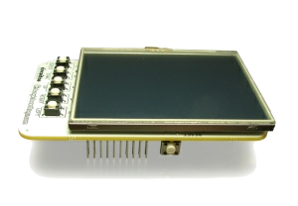
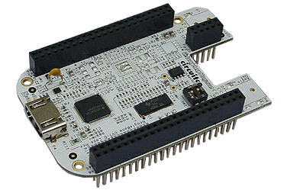
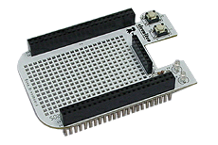
Cartes d'extension possible (capes)
DVI Cape
LCD Cape
Proto Cape
Liste de cartes d'extension maintenue par les créateurs de la beaglebonehttp://circuitco.com/support/index.php?title=BeagleBone_Capes:

Slide 8
Autres cartes ...

Slide 9
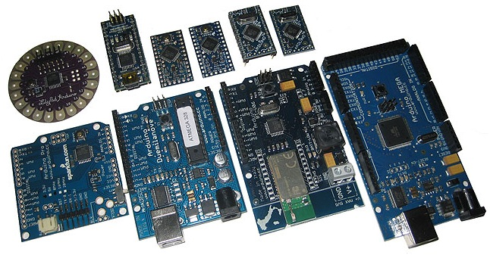
Arduino(s) - http://arduino.cc/
Microcontrolleurs
  Programme limité (4ko à 128ko selon les versions)
  Pas d'OS – Programme en “pseudo-C” en mémoire flash
  ~16 MHz !

Slide 10
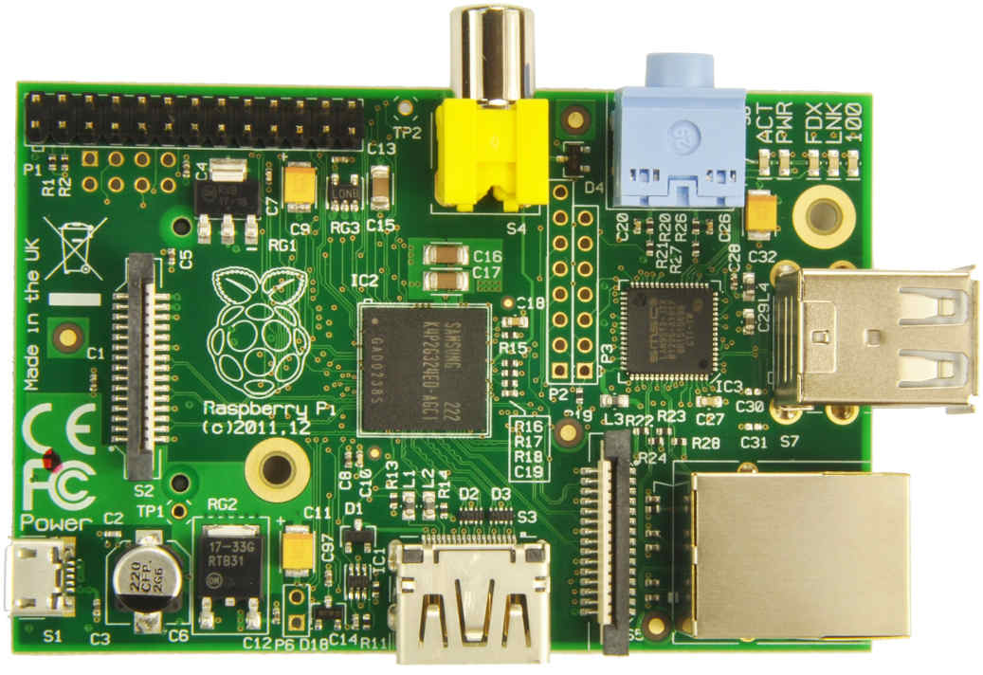


Raspberry Pi - http://www.raspberrypi.org/
Carte « Low cost »
  CPU ARMv6 @700MHz – 128 ou 256 Mo RAM
  “Linux inside”
  Connectique :
    SD Card
    HDMI + RCA Vidéo
    Son (jack 3.5)
    USB Host
    Lan RJ45
    Connecteur 26-Pins
      GPIO / I2C / SPI / UART

Slide 11
A quoi sert une Beaglebone ?

Slide 12
Quoi faire avec la carte Beaglebone ?
Station météo
Domotique
Robotique
OpenCV et OpenNI
  Traitement de l'image en temps réel
  Reconnaissance de la voix, mouvement, …
« Home Media Server »
=> Multitude de projets existants :
http://beagleboard.org/project

Slide 13
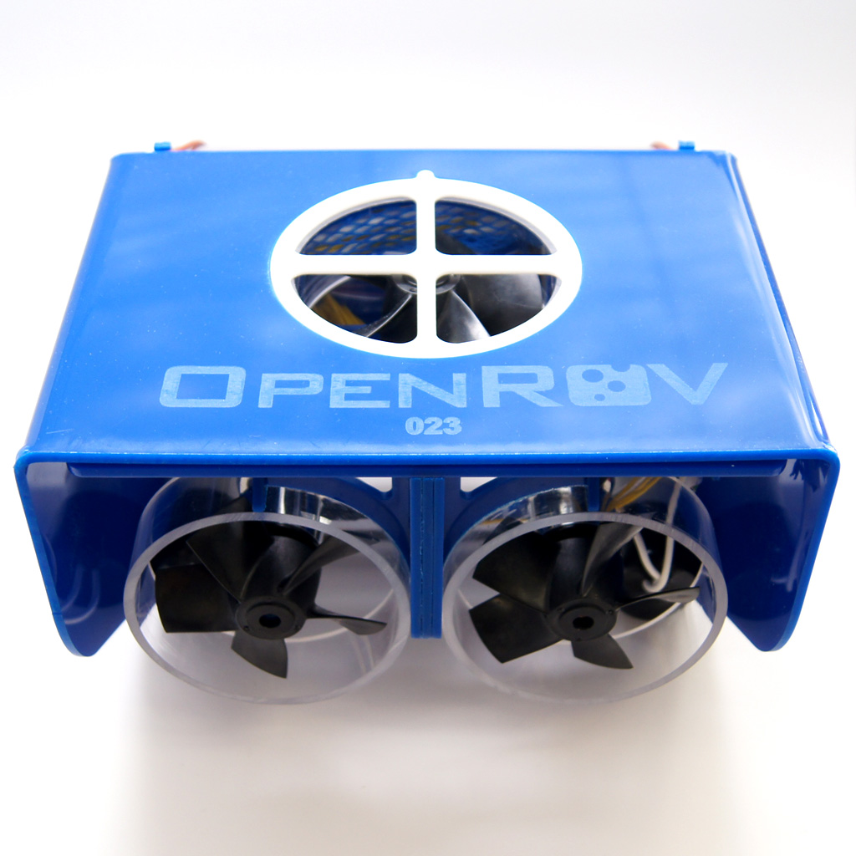
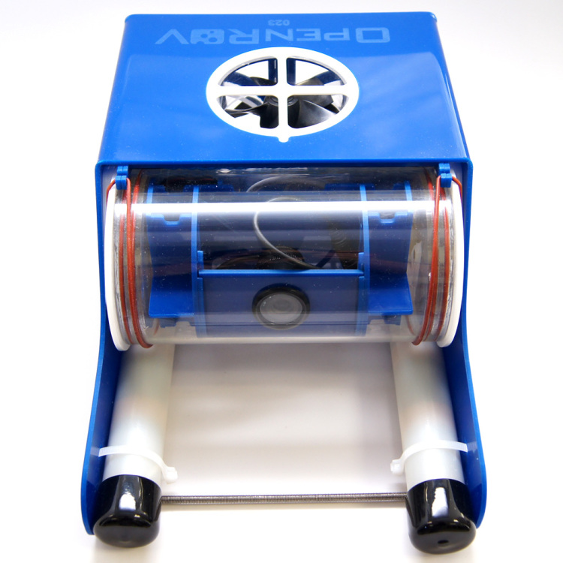
OpenROV – http://openrov.com
« Open-source underwater robot for exploration and education »
Beaglebone
Inside !

Slide 14



Quels OS sont supportés ?
Linux
  Ångström - http://www.angstrom-distribution.org
  Ubuntu / Debian - https://wiki.ubuntu.com/ARM/OMAP
  …
Android ICS & Gingerbread - http://www.ti.com/sitara-android
Android Jelly Bean - https://code.google.com/p/rowboat/
Windows Embedded Compact 7
  http://www.adeneo-embedded.com/
Autres (BSD, ...)

Slide 15



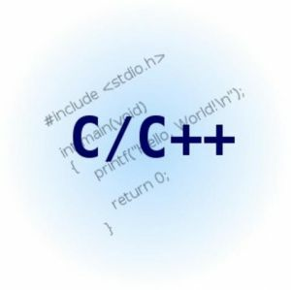

Quel langage utiliser ?
Celui qui vous convient !

Slide 16
Partie Labs
Les mains dans le cambouis ;-)

Slide 17

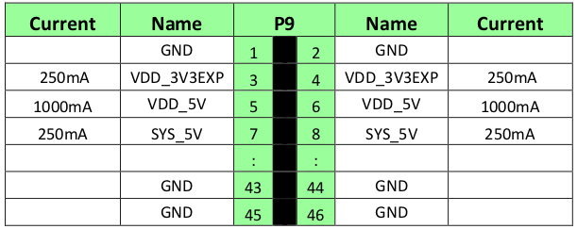
« Disclaimer »
DANGER
  Toujours vérifier les tensions !
  Destruction de la carte possible
Tensions à respecter
  GPIO : 3,3 V / AIN : 1,8 V Max
Puissances à respecter

Slide 18
OS choisi pour la partie Labs
Distribution Ångström
Avantages
  Livrée avec la microSD
  Facilité de prise en main
    Réseau via USB sans paramétrage
  Noyau à jour
    Patchs spécifiques beaglebone
    Modules I2C / 1-Wire / SPI / … par défaut
  Fourni avec Cloud9 / nodeJS

Slide 19
« Pin muxing » - kesako
Comment gérer la pénurie de connecteurs

Slide 20
Beaucoup de fonctionnalités
66 entrées/sorties numériques (GPIO)
7 entrées analogiques (AIN)
5 ports série (UART)
2 ports I2C
2 ports SPI
2 bus CAN
Autres fonctions (LCD, PWM, ...)

Slide 21
Connectique limitée : Pas assez de Pins !
92 pins disponibles (2x46)
66 GPIO + 5 UARTs + 7 AIN + 2 ports I2C + 2 ports SPI
+ 2 bus CAN + … > 92 pins !
Solution : « Pin muxing »
  Configuration logicielle des pins
=> Toutes les fonctions ne peuvent pas
être utilisées en même temps

Slide 22
« Pin Muxing » : Réponse à la pénurie !
1 Pin = plusieurs fonctions
  Ex. : GPIO ou UART.Rx ou LCD_datax ou …
8 modes possibles (Cf. Manuel de référence)
  Tableau des fonctions des Mode0 à Mode7 par Pin
Mode choisi par logiciel
  (pilotage d'un registre interne du CPU)

Slide 23
Entrées/Sorties numériques
GPIO (General Perpose Input/Output)
Exemples
  Allumer une lampe (led)
  Détection d'un bouton

Slide 24
Comment utiliser les GPIO ?
API du noyau
  Code C / C++ (gpio.h)
Utilisation d'un système de fichier virtuel (Sysfs)
  API = lecture/écriture de fichiers !
  Principes
    Activer le port GPIO
    Configurer le port en input / output
    Lire (si input) ou écrire (si output) dans le fichier
    Désactiver le port GPIO

Slide 25
Montage 1 – Sortie numérique
Pilotage d'une sortie numérique (allumer une led)

Slide 26
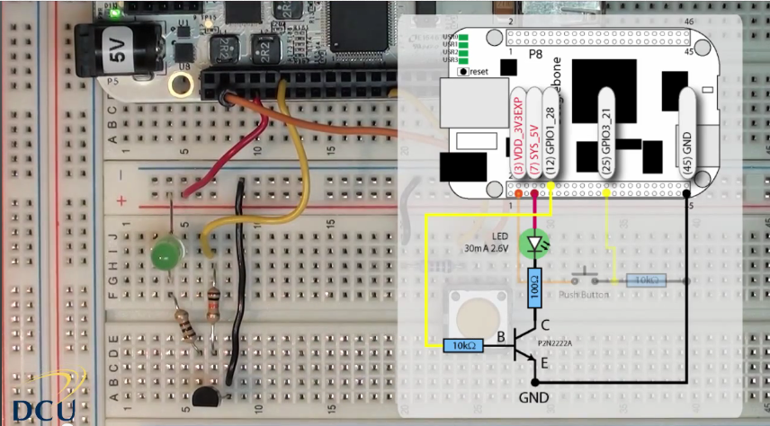
Montage utilisé – Sortie digitale
Source : http://www.youtube.com/user/DerekMolloyDCU

Slide 27
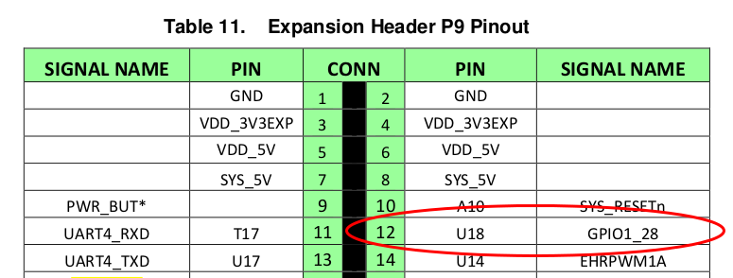
Identification du pin
Brochage du connecteur P9 (cf. Manuel)
=> GPIO1_28 sur Pin 12 / connecteur P9

Slide 28
« Pin muxing »
Fonction GPIO pour le pin P9_12

Slide 29
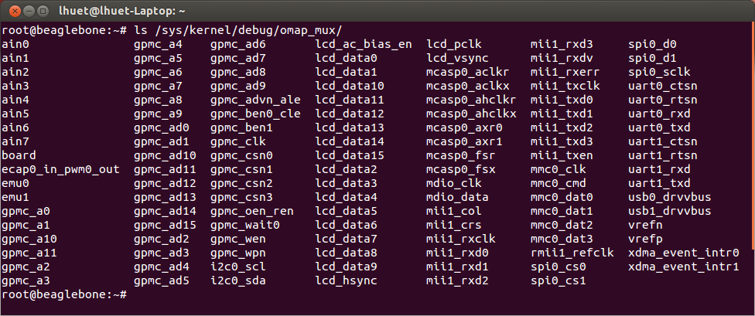
Identification du fichier de configuration
Fichiers de configuration
/sys/kernel/debug/omap_mux/*
Convention : Nom du fichier = nom du Mode0

Slide 30
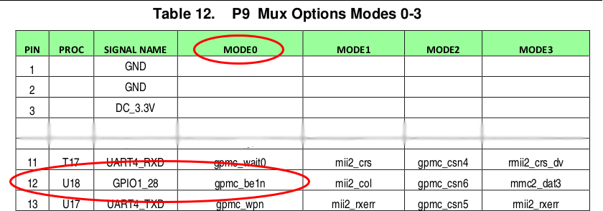
Identification du fichier de configuration
Fichier de configuration pour P9_12
/sys/kernel/debug/omap_mux/gpmc_ben1

Slide 31
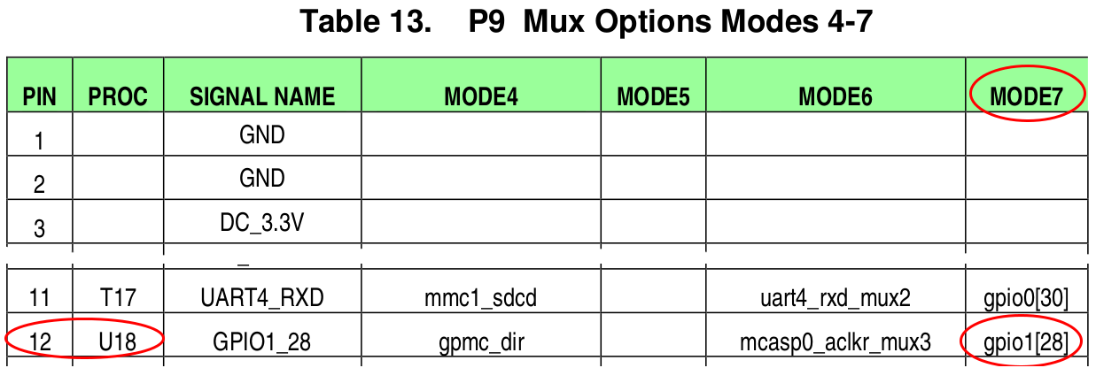
Contenu du fichier de configuration
Contenu du fichier gpmc_ben1 => gpio1[28] = Mode7
# cat /sys/kernel/debug/omap_mux/gpmc_ben1
name: gpmc_ben1.gpio1_28 (0x44e10878/0x878 = 0x0037), b NA, t NA
mode: OMAP_PIN_OUTPUT | OMAP_MUX_MODE7
signals: gpmc_ben1 | mii2_col | NA | mmc2_dat3 | NA | NA | ◄┘
mcasp0_aclkr | gpio1_28

Slide 32
Configuration du pin
Ecriture du mode dans le fichier
# echo 7 > /sys/kernel/debug/omap_mux/gpmc_ben1
# cat /sys/kernel/debug/omap_mux/gpmc_ben1
name: gpmc_ben1.gpio1_28 (0x44e10878/0x878 = 0x0007), b NA, t NA
mode: OMAP_PIN_OUTPUT | OMAP_MUX_MODE7
signals: gpmc_ben1 | mii2_col | NA | mmc2_dat3 | NA | NA | ◄┘
mcasp0_aclkr | gpio1_28

Slide 33
Utilisation de l'API Sysfs
Il est temps d'allumer la lumière !

Slide 34
Export/Activation du port GPIO (sysfs)
Nom : gpio1[28]
  1 = N° de “bank”
  28 = N° Pin
N° de GPIO sous Linux = (32 * N° bank) + N° Pin
  Gpio1[28] => (32 * 1) + 28 = 60
Export
  echo 60 > /sys/class/gpio/export
  => Mise à dispo du répertoire :
  /sys/class/gpio/gpio60

Slide 35
Utilisation du port GPIO
Configuration en sortie : fichier direction
  echo out > /sys/class/gpio/gpio60/direction
Fichier value pour activer la sortie
  Activation
    echo 1 > /sys/class/gpio/gpio60/value
  Désactivation
    echo 0 > /sys/class/gpio/gpio60/value

Slide 36
Montage 2 – Entrée numérique
Détection d'une fermeture d'un contact

Slide 37
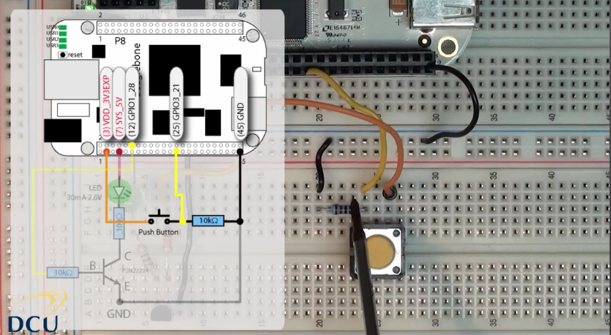
Montage utilisé - Entrée digitale
Source : http://www.youtube.com/user/DerekMolloyDCU

Slide 38
« Pin muxing »
Fonction GPIO en entrée pour le pin P9_25

Slide 39
Identification du mode à activer
Pin P9_25 : Nom du fichier (Mode0) : mcasp0_ahclkx
Gpio3[21] => Mode7
Mode 0 Mode 1 Mode 2 Mode 3
Mode 4 Mode 5 Mode 6 Mode 7

Slide 40
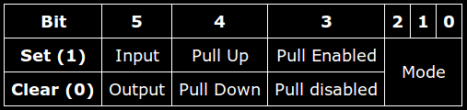
Petite subtilité ...
Chaîne hexadécimale particulière pour le mode Input
Bit 5 « enabled » pour le mode Input
  => 0010 0111 = 0x27
Configuration GPIO3_21
  echo 27 > /sys/kernel/debug/omap_mux/mcasp0_ahclkx

Slide 41
Utilisation de l'API Sysfs
Créons notre interrupteur !

Slide 42
Utilisation du port GPIO3_21
Activation
  N° gpio = 3*32 + 21 = 117
  echo 117 > /sys/class/gpio/export
Configuration en input
  echo in > /sys/class/gpio/gpio117/direction
Lecture de l'état
  cat /sys/class/gpio/gpio117/value
Désactivation
  echo 117 > /sys/class/gpio/unexport

Slide 43
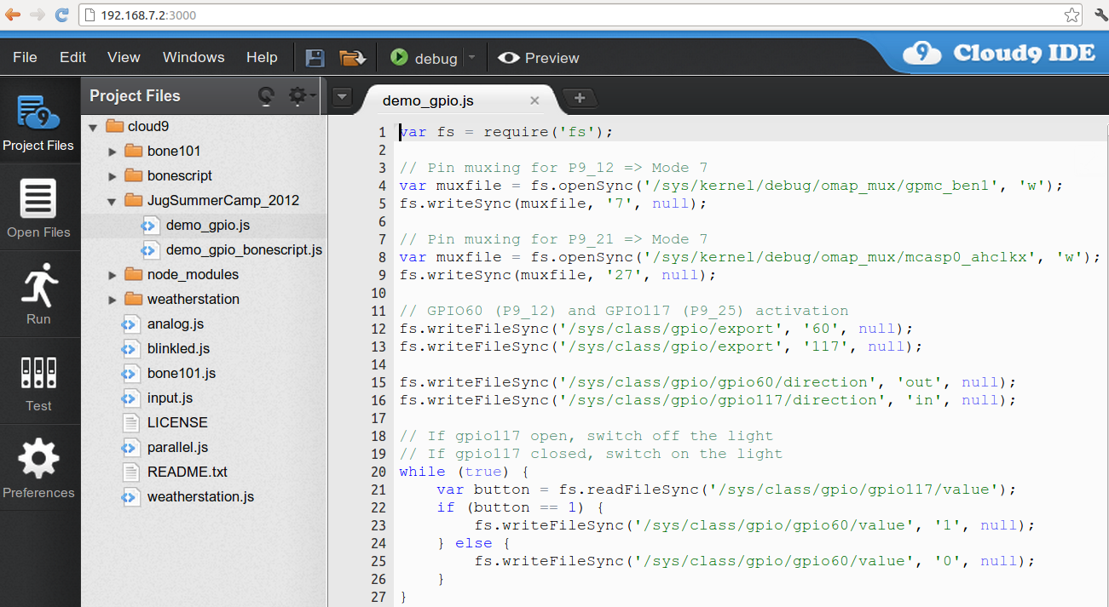
Node.js / Cloud 9

Slide 44
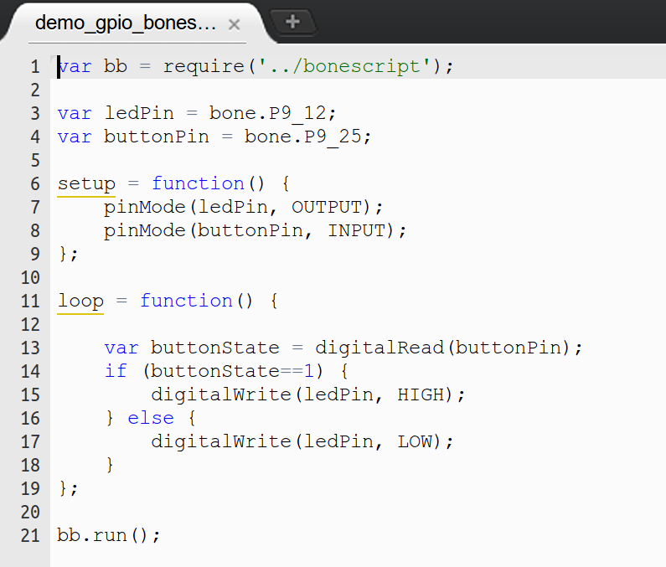
NodeJS avec librairie « bonescript »

Slide 45
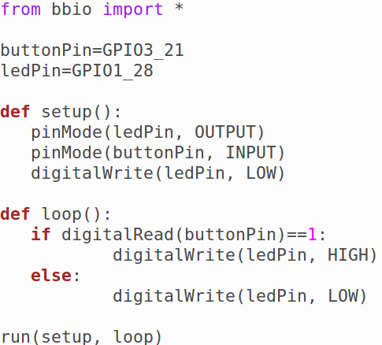
Exemple avec Python
Librairie utilisée : https://github.com/alexanderhiam/PyBBIO

Slide 46
Montage 3 - Bus 1-wire
Est-ce qu'il fait chaud à La Rochelle ?

Slide 47
Bus 1-wire
1 fil « data »
  Alimentation 3 à 5V généralement utilisé
  Longueur max : 20 m (environ)
Plusieurs composants sur un bus
  Topologie : Etoiles / Série / Parallèle
Capteurs divers
  Température (DS18B20)
  Compteur d'impulsion (DS2423)
  Intérupteur / Détecteur d'état (DS2405)
  ...

Slide 48
1-wire sous Linux : module w1-gpio
Module w1-gpio intégré
  Implémente le protocole 1-wire
  Inclus et configuré dans la distribution Ångström
  Scanne le bus (autoprobe)
  Mise à disposition de fichiers virtuels
Quel pin utiliser ?
=> Connecteur P8 – Pin 6
# dmesg |grep w1
[ 0.229369] w1-gpio connected to P8_6

Slide 49
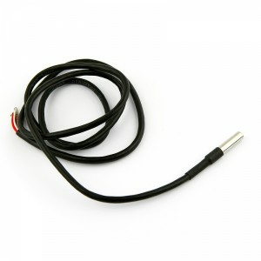
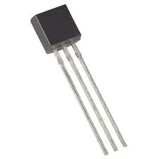
Capteur de température
DS18B20 : plusieurs formats

Slide 50
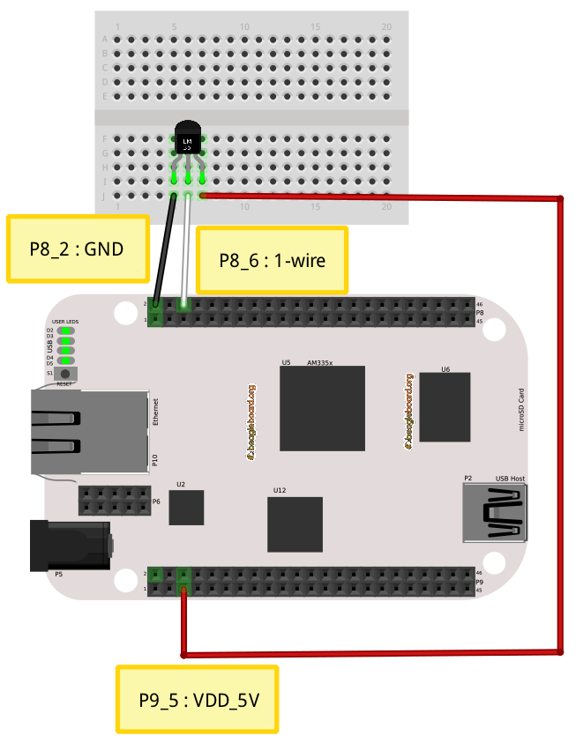
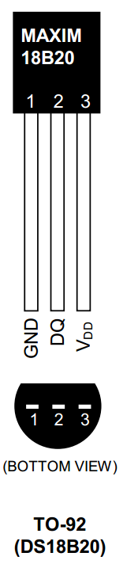
Mise en œuvre d'un DS18B20
Cablage
  Data sur P8_6
  GND / 5V sur P8_2 / P9_5

Slide 51
Lecture d'une température
Détection automatique des composants sur le bus
  Répertoire /sys/bus/w1/devices mis à jour
Lecture du fichier w1_slave
  Accès direct au bus => lent
root@beaglebone:/sys/bus/w1/devices# ls
28-000003a5aacc w1_bus_master1
Nouveau répertoire pour le capteur DS18B20
# cat 28-000003a5aacc/w1_slave
55 01 4b 46 7f ff 0b 10 d0 : crc=d0 YES
55 01 4b 46 7f ff 0b 10 d0 t=21312

Slide 52

Lecture de la température en Groovy
#!/usr/bin/env groovy
def f = "/sys/bus/w1/devices/28-000003c1b6e7/w1_slave"
def w1Sensor = new File(f).readLines()[1]
.split("t=")[1]
def sensorValue = (w1Sensor as int)/1000
println("Au JugSummerCamp, il fait super chaud : "
+ sensorValue + " °C")
LectureTemperature.groovy

Slide 53
Entrée analogique
Exemple : Capteur de température

Slide 54
7 entrées analogies
Tension max : 1,8V !
Pas de « pin muxing » pour les entrées analogiques
Fichiers virtuels
  /sys/devices/platform/tsc/ain*
  ou /sys/devices/platform/omap/tsc/ain*
  (dépend de la version de l'OS)
Plage de valeur : 1 à 4096 (12 bits)

Slide 55
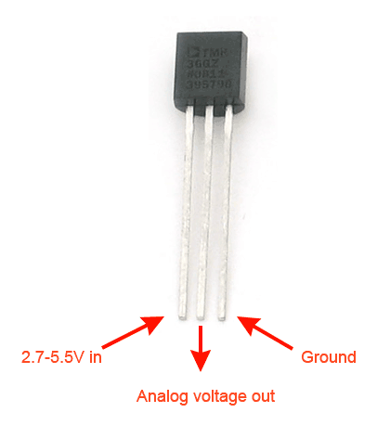
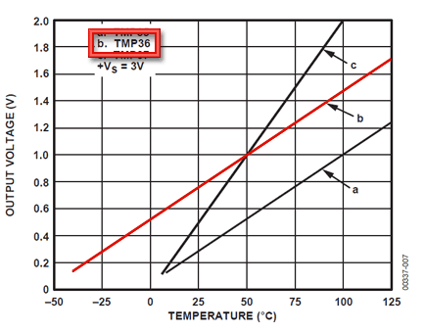
Capteur de température analogique
T °C = [(Vout en mV) - 500] / 10
Capteur TMP36

Slide 56
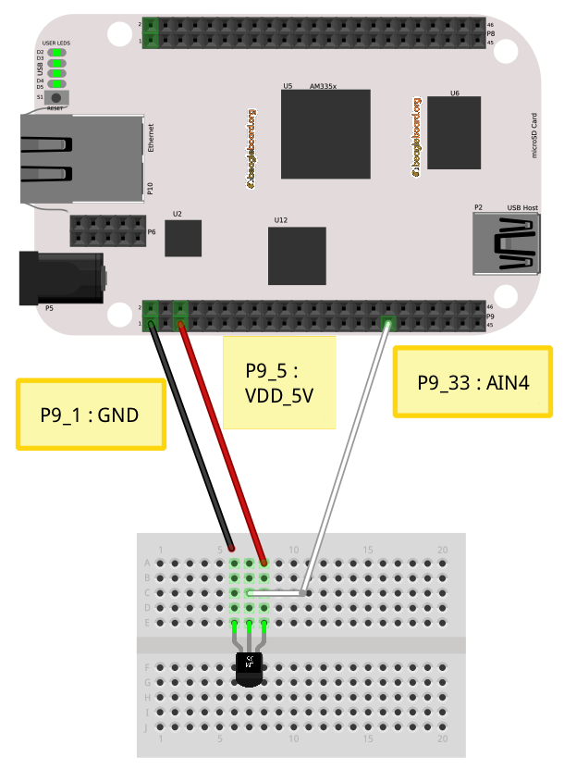
Montage
Cablage
  Vout sur P9_33 (AIN4)
  GND / 5V sur P9_1 / P9_5

Slide 57
Lecture de la température
Fichiers ain1 à ain7 pour les pin AIN0 à AIN6
AIN4 dans notre cas :
Tension = ( 1660 / 4096 ) * 1,8 V = 729,49 mV
Température = (729,49 – 500) / 10 = 22,95 °
# cat /sys/devices/platform/omap/tsc/ain5
1660

Slide 58
Bus I2C
L'anticyclone est-il loin de La Rochelle ?

Slide 59
Présentation I2C
Standard de l'industrie des années 80 !
    Initié par Philips
Bus série à 3 fils
    Signal de données – SDA
    Signal d'horloge – SCL
    Masse
Plusieurs composants sur un bus
    Adresse pour chaque composant

Slide 60
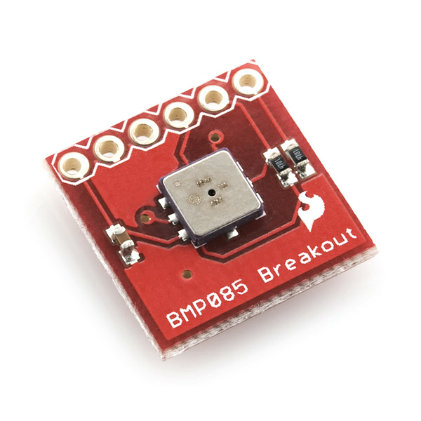
Capteur de pression I2C
BMP085
  Pression atmosphérique
  Température

Slide 61
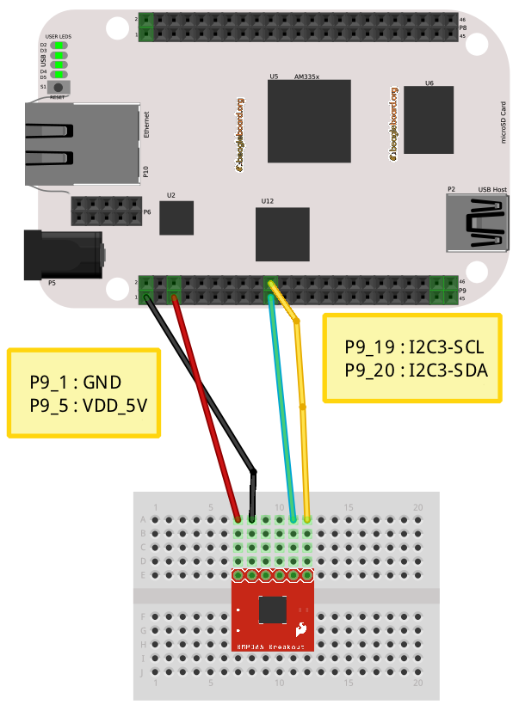
Montage

Slide 62
Installation et détection du capteur
« Pin muxing » correct par défaut (P9_19 et P9_20)
Détection du capteur
    Commande i2cdetect
    Si tout est ok, l'adresse 77 est présente (celle du BMP085)
# i2cdetect -r -y 3
0 1 2 3 4 5 6 7 8 9 a b c d e f
00: -- -- -- -- -- -- -- -- -- -- -- -- --
10: -- -- -- -- -- -- -- -- -- -- -- -- -- -- -- --
20: -- -- -- -- -- -- -- -- -- -- -- -- -- -- -- --
30: -- -- -- -- -- -- -- -- -- -- -- -- -- -- -- --
40: -- -- -- -- -- -- -- -- -- -- -- -- -- -- -- --
50: -- -- -- -- UU UU UU UU -- -- -- -- -- -- -- --
60: -- -- -- -- -- -- -- -- -- -- -- -- -- -- -- --
70: -- -- -- -- -- -- -- 77

Slide 63
Utilisation
Prise en charge du capteur sur le bus par le noyau
Lecture de la pression et de la température
Résultat : 1002 hPa et 23 °C
echo bmp085 0x77 > /sys/class/i2c-adapter/i2c-3/new_device
# cat /sys/bus/i2c/drivers/bmp085/3-0077/pressure0_input
100211
# cat /sys/bus/i2c/drivers/bmp085/3-0077/temp0_input
230

Slide 64
Mashup party !

Slide 65
Quelle JVM pour ARM ?
OpenJDK 6 & 7
  “Zero-Assembler” => Moins rapide que la VM Oracle
Java SE Embedded 6
  Conditions d'utilisation spécifiques à l'embarqué (royalties ?)
  JRE uniquement
    Limitations : pas de JSF, pas de Play 2, ...
Java SE 7 Update 6
  Sortie le 14/08
  Version SFP uniquement (Soft Floating Point)
    Version HFP (Hard Floating Point) dans la Roadmap

Slide 66

Mix de technos
Applatications possibles
  Supervision énergétique
        Ex : Teleinfo EDF
  Application Web “classique” multi-devices
  Limite : Votre imagination
Démo avec
Une partie du code provient de : https://github.com/rheh/HTML5-canvas-projects

Slide 67
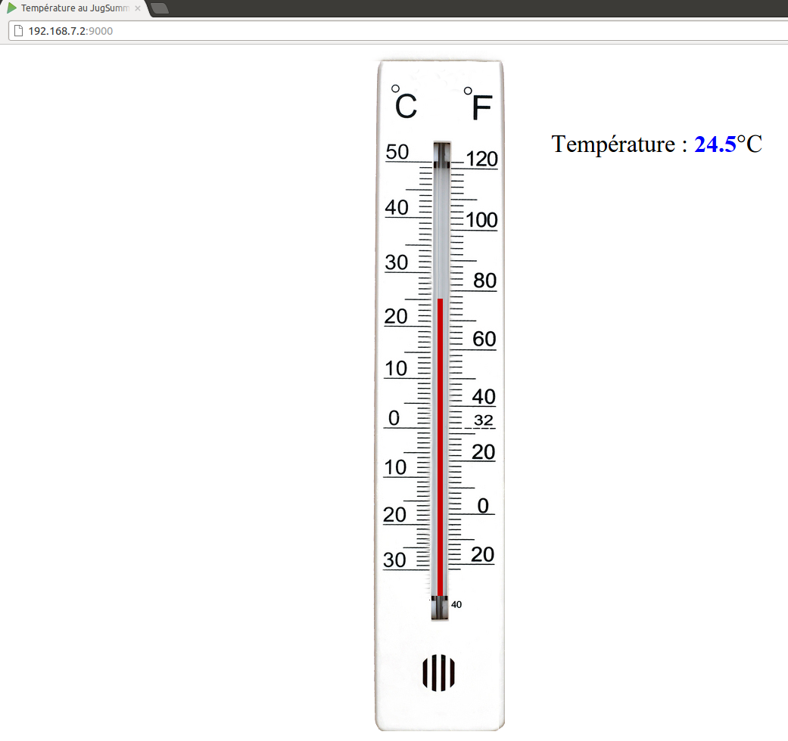
Plan B de la démo

Slide 68
Installation domotique de l'amateur Java
Contrôleur : Beaglebone
  Capteurs
  Volets roulants
  Monitoring des consommations
  ...
IHM supervision-pilotage : Web et Android
  HTML5
  Application native pour Smartphone / Tablette
… et une petite dose de Cloud pour les amateurs !

Slide 69
Questions ?

